Slide 1

등하교 셔틀버스
어플리케이션-요구분석
YAKGWA
약과

Slide 2
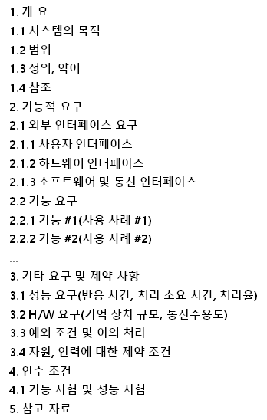
chapter
목차
1
개 요
chapter
2
기능적 요구
chapter
3
기타 요구 및 제약 사항

Slide 3
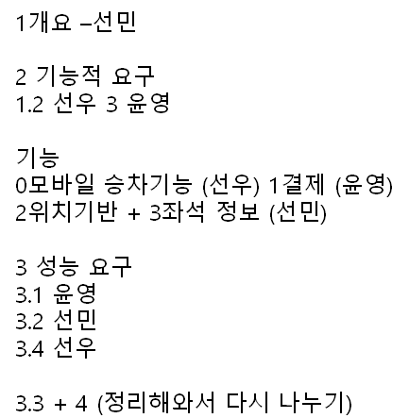
목차
chapter
4
인수 조건
chapter
5
참고 자료

Slide 4
chapter
1
개 요

Slide 5
chapter
2
기능적 요구

Slide 6
1.외부인터페이스 요구
사용자 및 하드웨어 인터페이스
모바일 화면을 이용한 인터페이스가 제공되며 시스템 정보, 서비스 정보를 등록, 삭제, 유지, 관리를 지원
사용자의 입력을 받아 키패드 또는 터치스크린을 인터페이스로 사용
Andriod 7.0 이상 버전을 사용할 수 있는 스마트폰 2대 이상
Notes:
2.1.3 소프트웨어 및 통신 인터페이스

Slide 7
1.외부인터페이스 요구
소프트웨어 및 통신 인터페이스
통신 인터페이스
프로토콜 | TCP/IP
사용자 인증 | 있음
제한 사항 | 네트워크 연결이 없는 경우 서비스 사용 불가
소프트웨어 인터페이스 요구 사항
구현 환경 | Firebase, MySQL
인터페이스 목적 | 종이 승차권을 모바일화하여 불편함을 해소 및 셔틀 버스 관련 정보 제공
데이터 형식 | 이미지, 텍스트 등
운영체제 | 안드로이드 os
데이터 베이스 | MySQL
라이브러리 | Firebase
Notes:
2.1.3 소프트웨어 및 통신 인터페이스

Slide 8
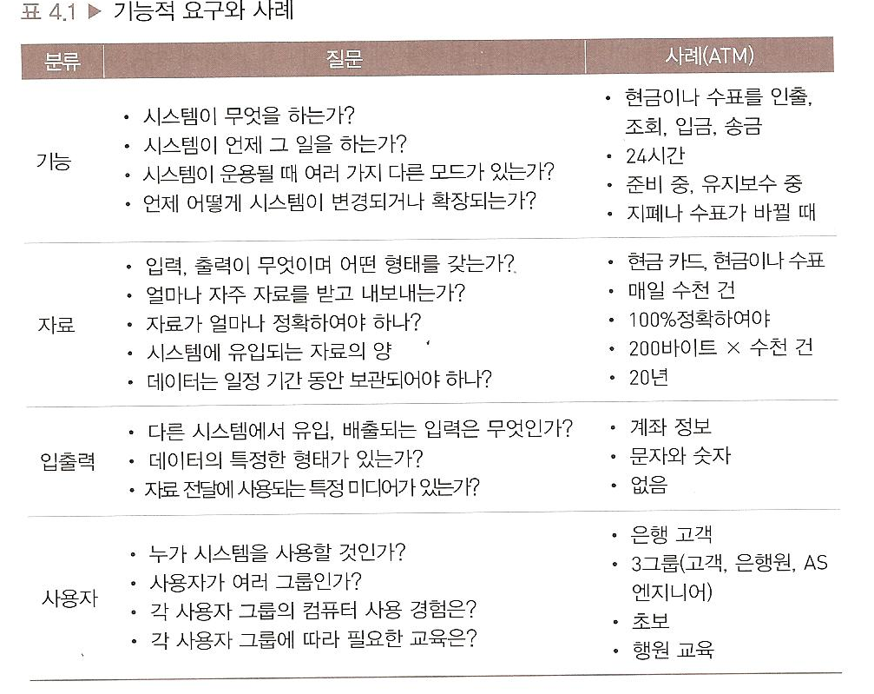
2.기능 요구
기능적 요구
분류 | 질문 | 사례
기능
자료
입출력
사용자

Slide 9
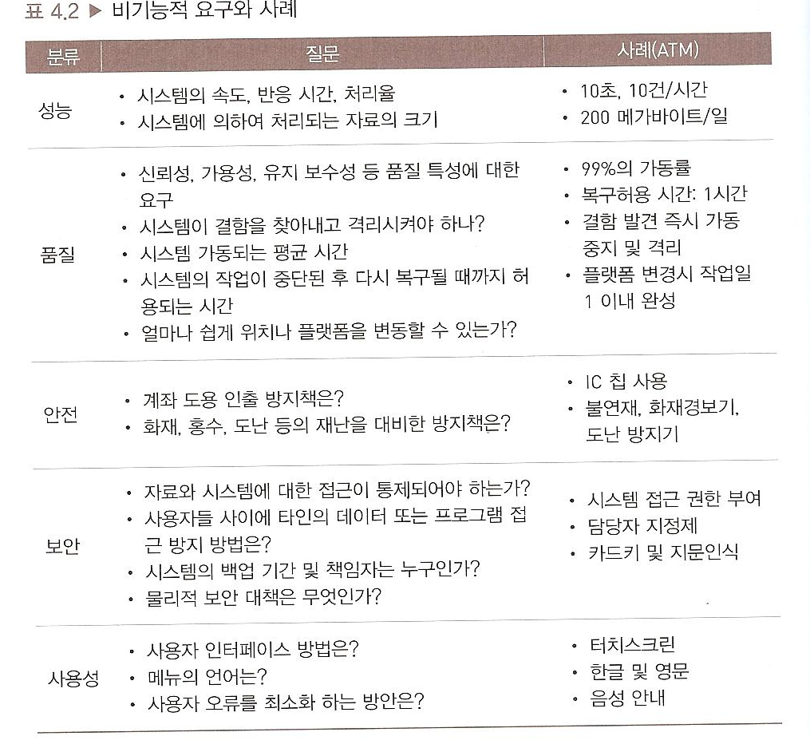
2.기능 요구
비기능적 요구
분류 | 질문 | 사례
성능
품질
안전
보안
사용성

Slide 10
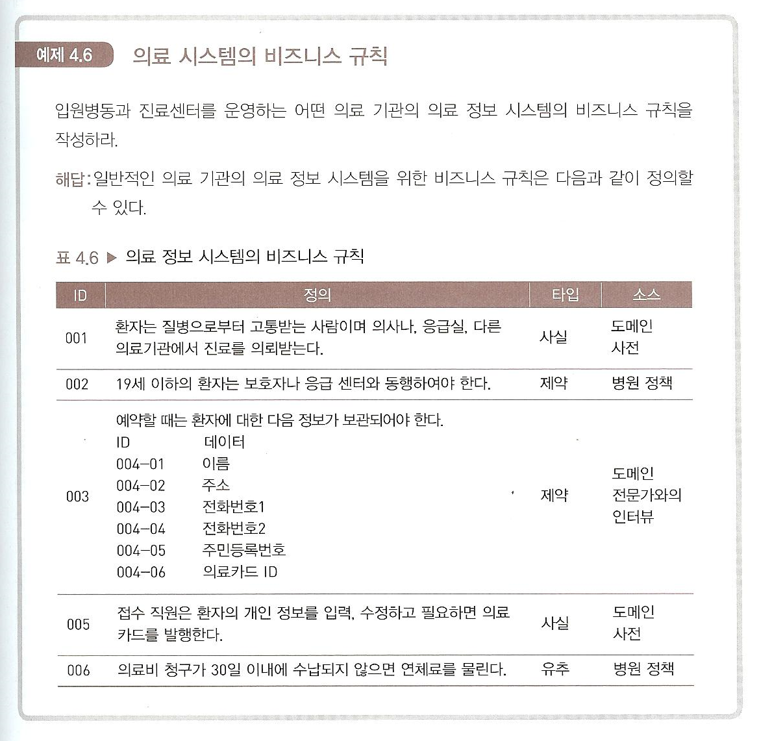
2.기능 요구
비즈니스 규칙
ID | 정의 | 타입 | 소스

Slide 11
2.기능 요구
비즈니스 규칙

Slide 12
2.기능 요구
요구 추출
Notes:
추출 세 가지 단계
응용에 대한 정보 출처 파악
응용에 대한 정보 취합
요구와 제한 사항의 정의
정보 수집 방법
고객의 발표
문헌 조사
업무 절차와 양식 조사
관련자들 설문지
사용자와의 인터뷰
브레인 스토밍 회의
사용 스토리 또는 사용사례 작성

Slide 13
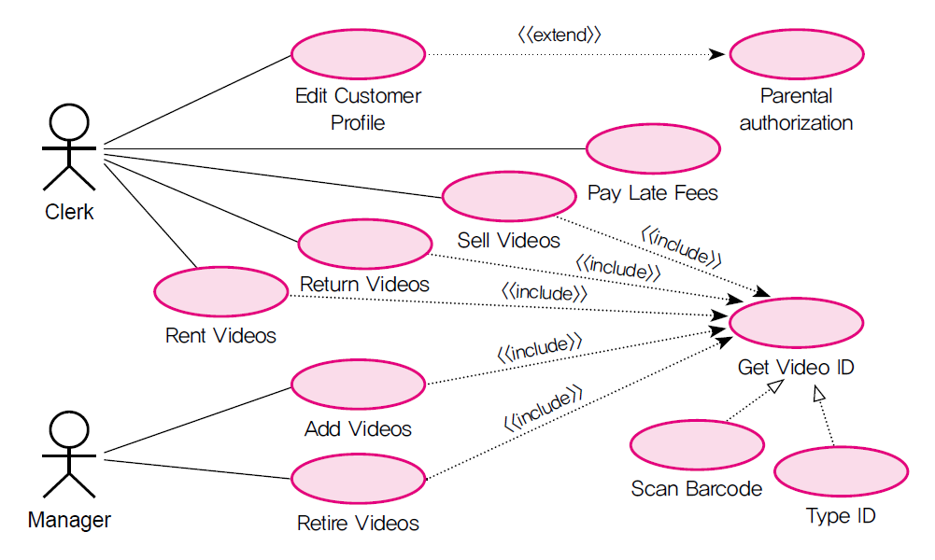



2.기능 요구
사용사례(전체적인 사용사례)
<등하교 어플리케이션>
USER

Slide 14
2.기능 요구
사용사례 #1 모바일 승차 시스템
사용 사례 이름 : 참여 액터 : 시작 조건 : 사건의 흐름 : 종료 조건 : | Mobile Bus Ticket System User(학생)와 Driver(기사)에 의해 구동됨 스마트폰을 이용 User가 어플리케이션에 로그인 하여 QR 코드 화면을 띄운다. Driver가 어플리케이션에 로그인 하여 현재 노선을 선택한다. Driver가 QR 코드 스캔 화면을 띄운다. Driver가 User의 QR 코드를 스캔한다. User의 QR 코드가 인식되면 User의 충전 금액이 차감되고 데이터베이스에 기록한다. 6. User가 버스에 승차한다.

Slide 15
1.2 기능 요구
사용 사례 #1 모바일 승차 시스템
사용 전
로그인 화면
승차권
충전 내역 보유 금액 사용 내역
충전 사용
사용 전
QR 코드
금액 부족
스캔
사용 중
금액 부족
사용 후
금액 차감

Slide 16
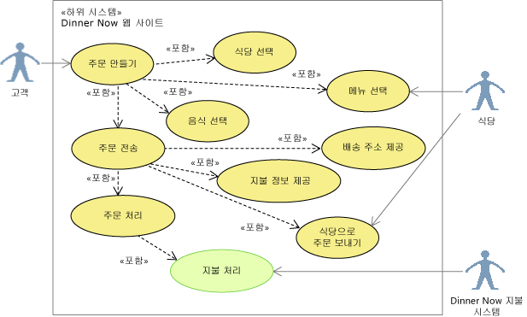
2.기능 요구
사용사례 #2 결제 시스템
<등하교 어플리케이션>
승차권
결제하기
DRIVER
QR코드입금
지불
방법 선택
USER
지불 처리
결제 진행
PAYMENT
Notes:
카드 결제/실시간 계좌 이체/무통장 입금
학생 개인 승차권
잔고 QR코드 금액권 사용

Slide 17
2.기능 요구
사용사례 #2 결제 시스템
사용 사례 이름 : 참여 액터 : 시작 조건 : 사건의 흐름 : 종료 조건 : | Process payment User에 의하여 구동됨 User가 승차권 결제하기를 선택 User가 어플리케이션 메뉴 중 “결제하기” 기능을 활성시킨다. 지불 방법 선택창이 뜨고 “카드 결제/ 실시간 계좌 이체/ 무통장 입금” 중 하나를 선택한다. 선택한 지불 방법으로 결제를 진행한다. 지불 처리가 완료되고 QR 코드에 기존 금액과 지불한 금액을 합산해서 화면에 출력한다. 5. 결제 나가기 버튼을 눌러서 나간다.

Slide 18
chapter
3
기타 요구 및 제약 사항

Slide 19
성능 요구
◆ USER의 QR코드를 인식하고 버스 탑승 처리 소요 시간을 최소화 한다.
◆ 결제 완료 시에 QR 적립금에 금액 누적 시간을 최소화 한다.
◆ 위치 기반의 오차 범위를 최소화 한다.
Notes:
3.1 성능요구(반응 시간, 처리 소요 시간, 처리율)

Slide 20
제약 조건- 자원, 인력
◆ 사용자(학생/기사)의 스마트폰에 본 어플리케이션 설치
(서버는 클라우드에 존재)
◆ 회사 또는 학교에 인수
- 모바일 결제를 제공하는 회사 활용
- 기존 버스 회사의 불편 해소 가능
- 학생의 편의를 추구해야 하는 학교에 인수
Notes:
3.1 성능요구(반응 시간, 처리 소요 시간, 처리율)

Slide 21
3.4 자원, 인력에 대한 제약 조건
스마트폰 메모리 36M
안드로이드 7.0 이상
소스코드 재활용을 통해 자원을 줄임
입증된 오픈 소스로 보안의 안전성을 높임
소프트웨어의 모듈화를 지향함
버전 업데이트 시 각 시스템의 담당자가 유지보수에 참여할 수 있어야 함

Slide 22
chapter
4
성능 요구

Slide 23


개발환경
DB 설계
App GUI, 앱 개발
서버 개발
SQL 개발과 관리,
데이터베이스 설계, 생성 그리고 유지를 위한 단일 개발 통합 환경을 제공하는 비주얼 데이터베이스 설계 도구
2011년 파이어베이스(Firebase, Inc)사가 개발하고 2014년 구글에 인수된 모바일 및 웹 애플리케이션 개발 플랫폼

Slide 24
성능 시험 방법
소프트웨어 테스트
진화적 모델을 따르기 때문에 점증적 릴리스
◆ 각 릴리스 단계 이전
학생/기사 대상 베타 테스트 (몇 개 노선에서 시범 운영)
◆ 각 릴리스 단계 이후
일어나는 예상치 못한 문제 해결
승차권 결제
및 사용
위치기반
서비스
좌석 정보
통계 기능
Notes:
진화적 모델에서 릴리스 구성 방법을 점증적 방법으로 하기로 하고 (개발 시간을 줄여 빨리 출시)
기능이 하나씩 추가될 때마다 시장에 출시하기 위해 가장 우선적인 기능 순서대로 개발하기로 함
승차권 결제 및 사용 시스템 제공
위치기반 서비스 제공
좌석 정보 제공
통계 기능 제공

Slide 25
THANK YOU

